Slide 1
109-1-1-數讀
索馬立方 & burrtools 介紹
前鎮高中數學科 董修身老師

Slide 2
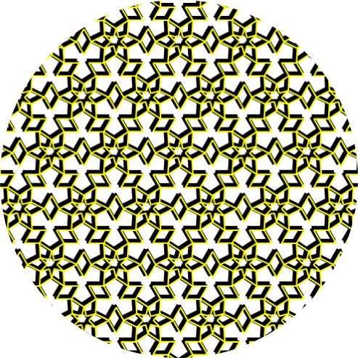
數學 (分析)
摺紙
桌遊
積木
代數
幾何
電腦

Slide 3
每人取27個

Slide 4
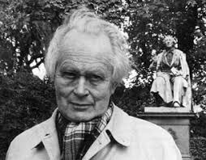
索瑪方塊
取自高雄女中林義強老師文章

Slide 5
索瑪方塊-2
取自高雄女中林義強老師文章

Slide 6
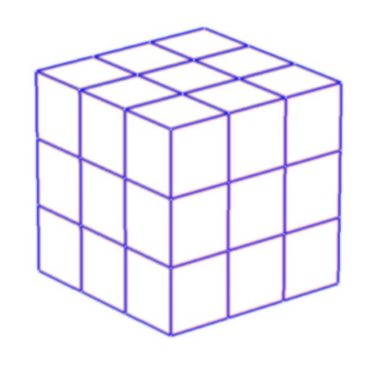
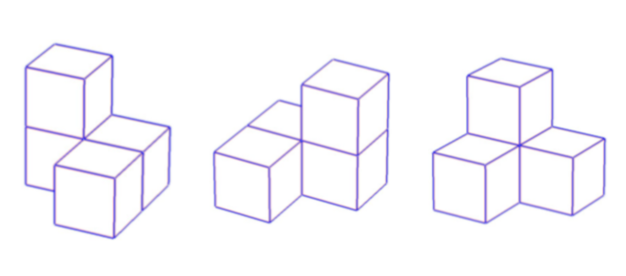
取自高雄女中林義強老師文章
索瑪方塊
Rubik’s Cube $3×3×3立方$體
$$240種解法$$

Slide 7
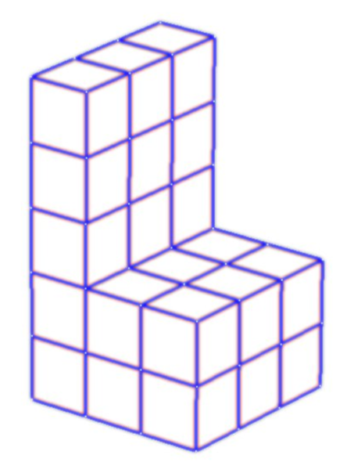
取自高雄女中林義強老師文章
索瑪方塊
Soma 方塊-$椅子$
$$130種解法$$

Slide 8
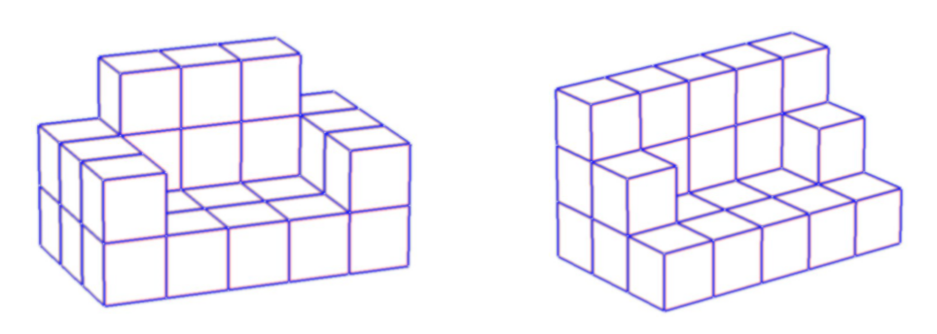
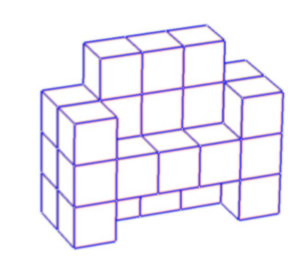
取自高雄女中林義強老師文章
索瑪方塊
Soma 方塊-$沙發$
$$26種解法$$
$$16種解法$$
$$64種解法$$

Slide 9
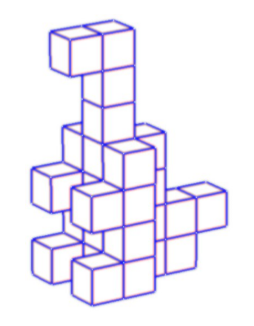
取自高雄女中林義強老師文章
索瑪方塊
Soma 方塊-$暴龍$
$$1種解法$$

Slide 10
取自高雄女中林義強老師文章
索瑪方塊
$$240種解法$$
$$130種解法$$
$$26種解法$$
$$16種解法$$
$$64種解法$$

Slide 11
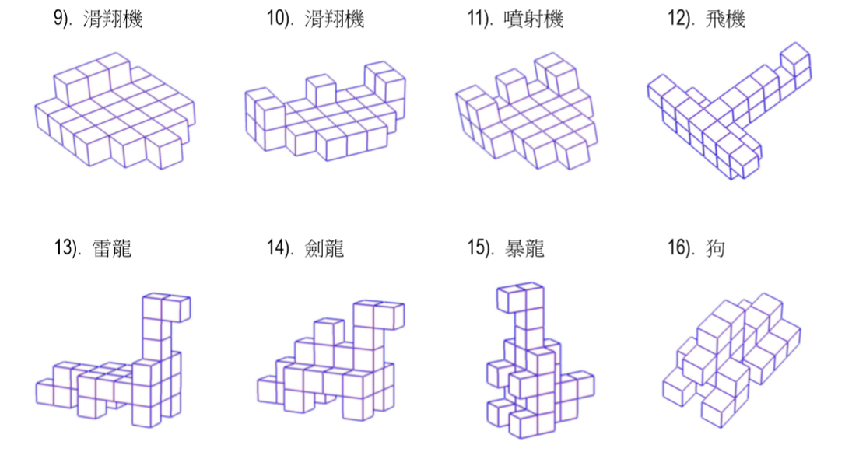
取自高雄女中林義強老師文章
索瑪方塊
$$1種解法$$

Slide 12
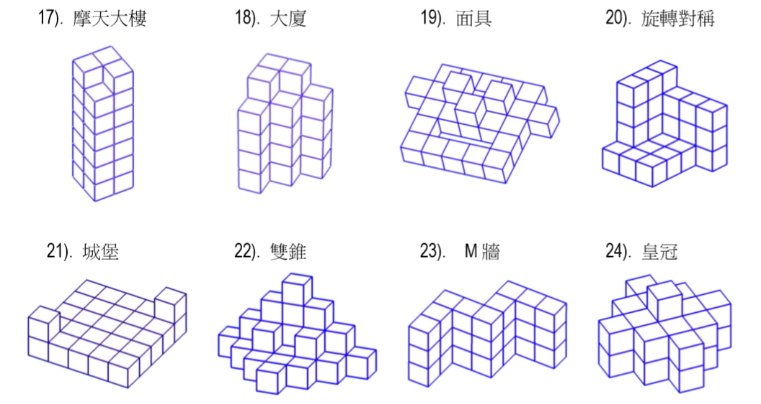
取自高雄女中林義強老師文章
索瑪方塊

Slide 13
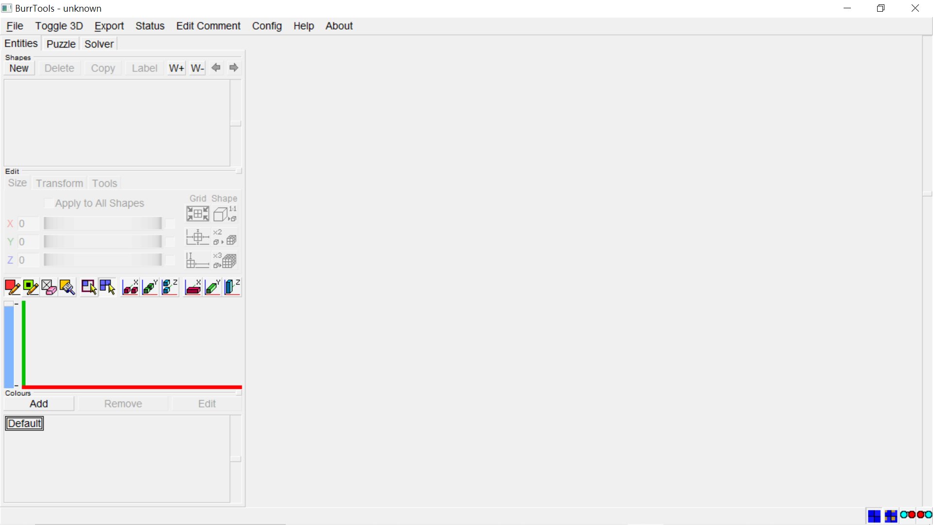
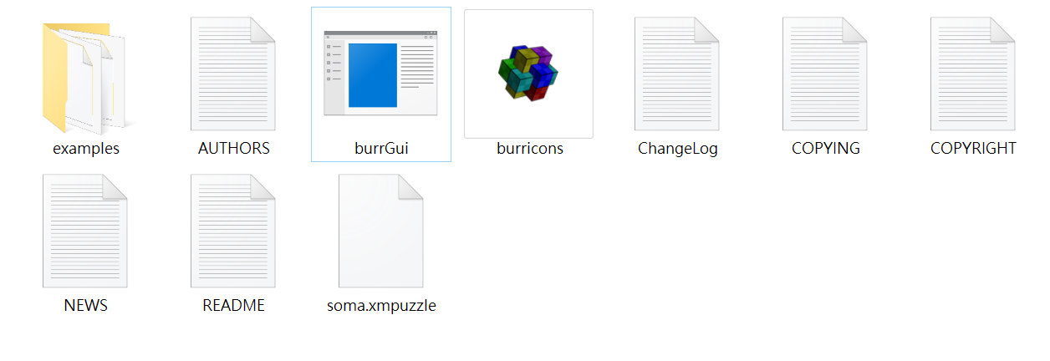
burrtools-0.6.3-win32

Slide 14
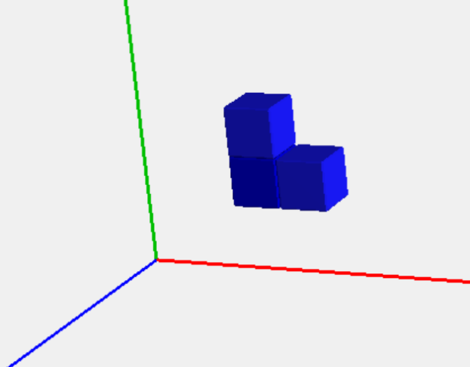
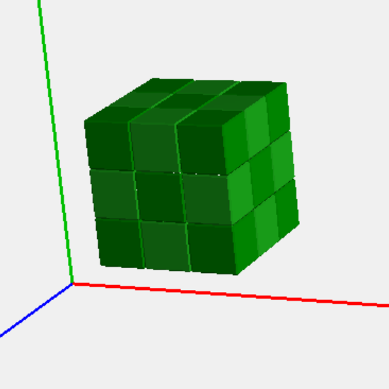
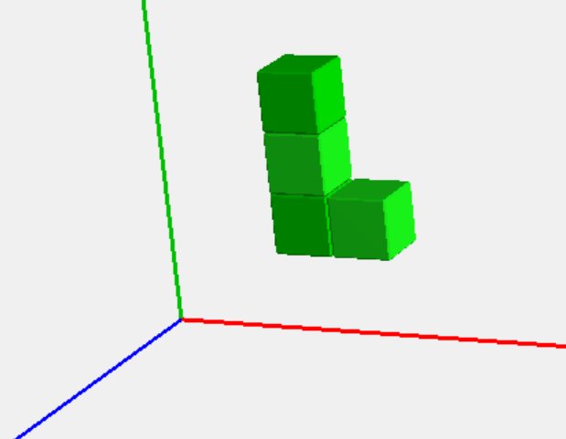
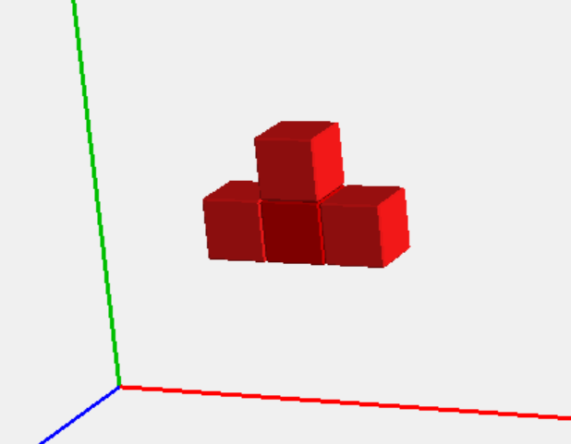
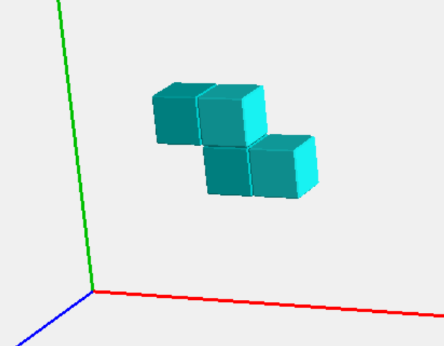
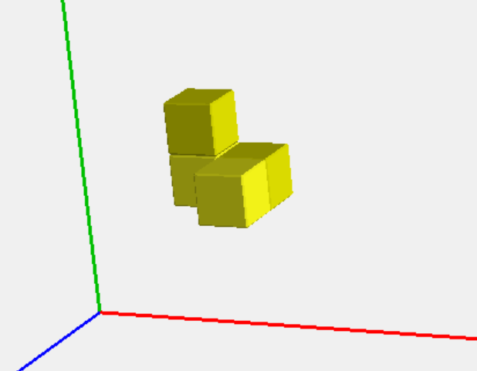
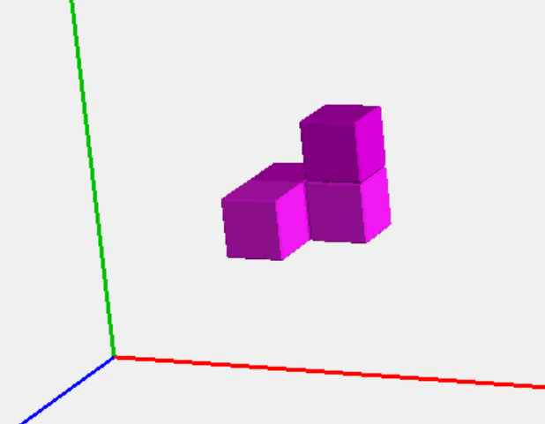
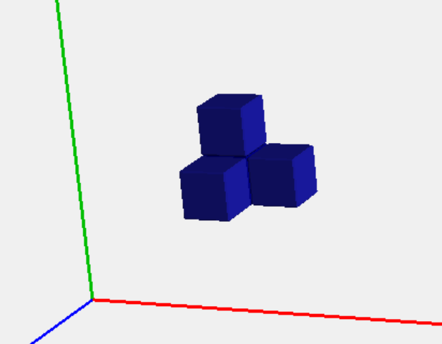
索瑪方塊
Rubik’s Cube $3×3×3立方$體

Slide 15
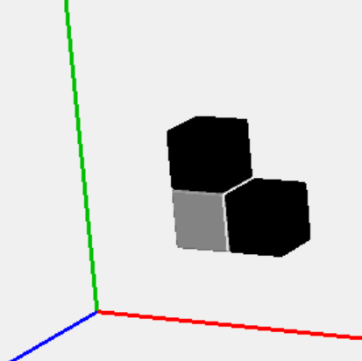
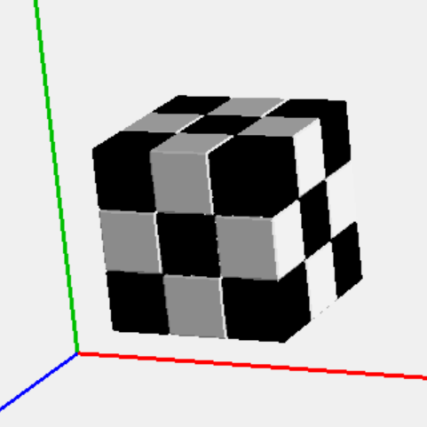
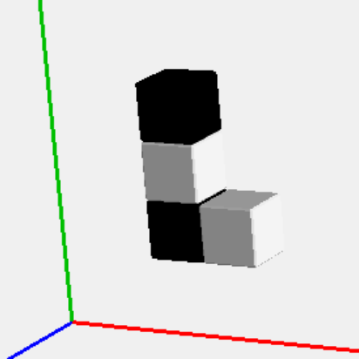
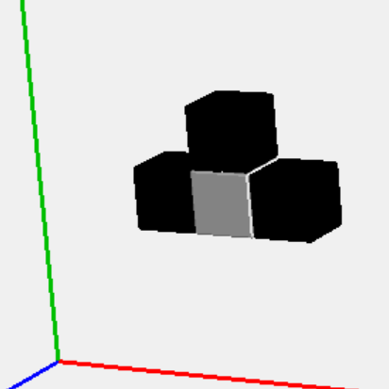
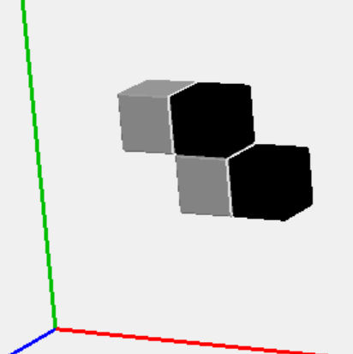
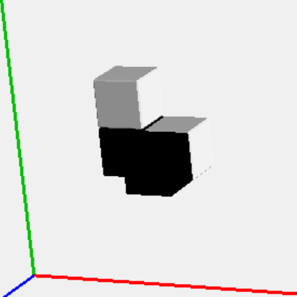
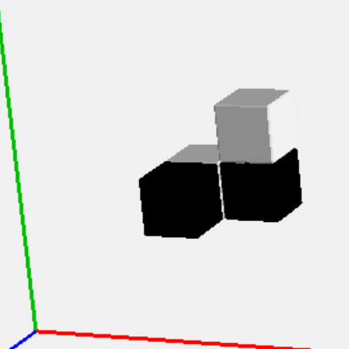
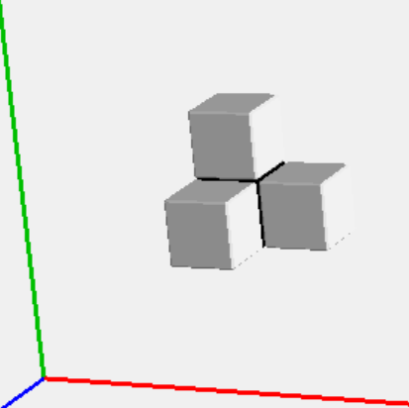
取自高雄女中林義強老師文章
索瑪方塊
Rubik’s Cube $3×3×3立方$體

Slide 16
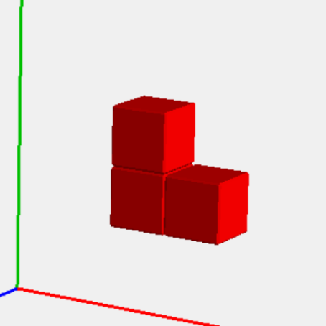
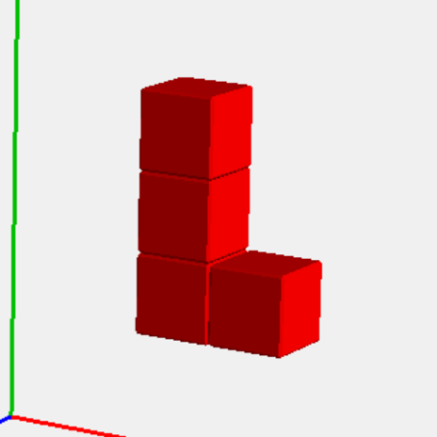
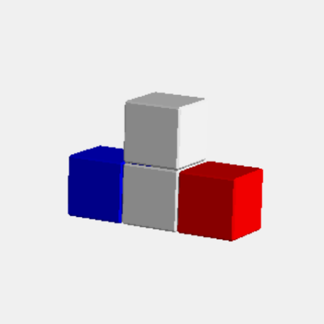
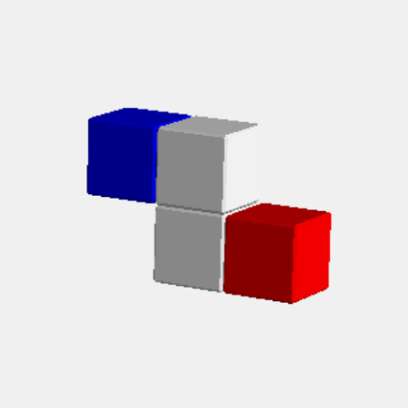
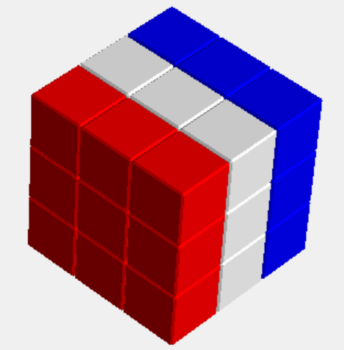
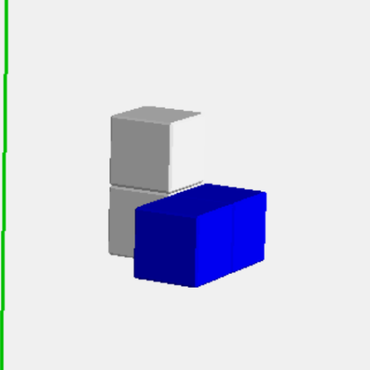
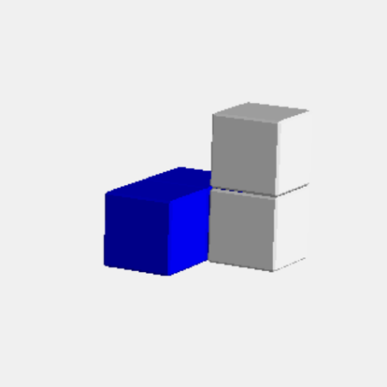
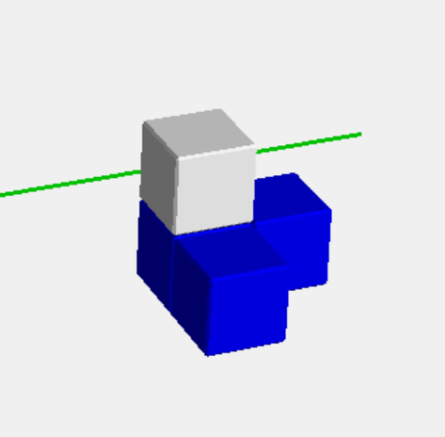
取自高雄女中林義強老師文章
索瑪方塊挑戰題
下圖左邊塗色後SOMA零件，右邊為我國國旗顏色的$3×3×3$立方塊，請利用Burrtools程式求出有幾組解 ?並可將最後成果存檔為TAIWANFLAG.xmpuzzle。

Slide 17
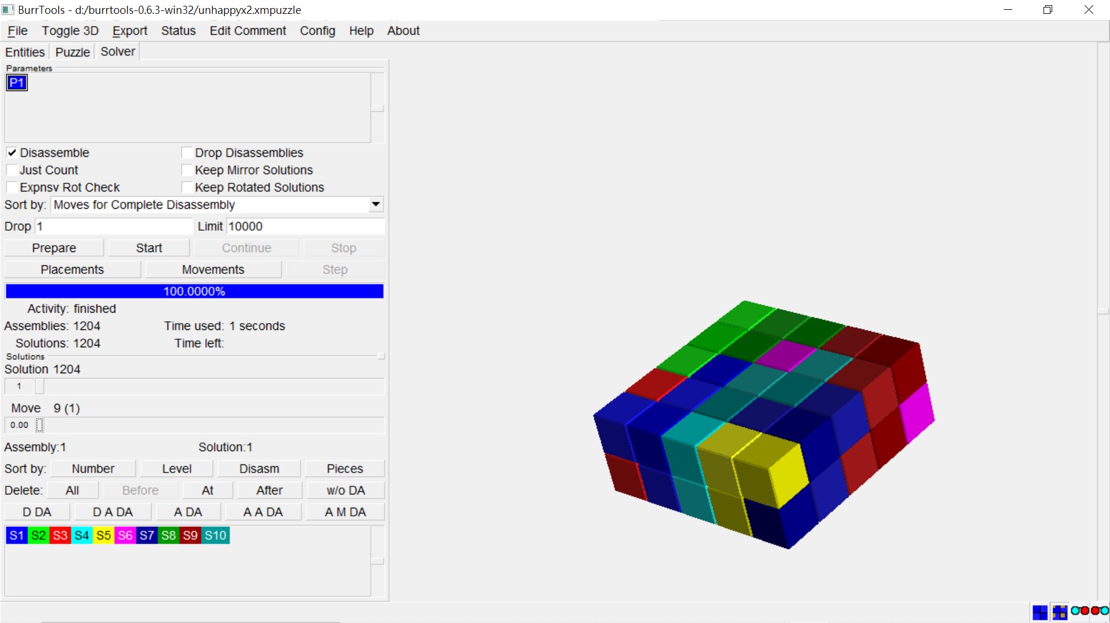
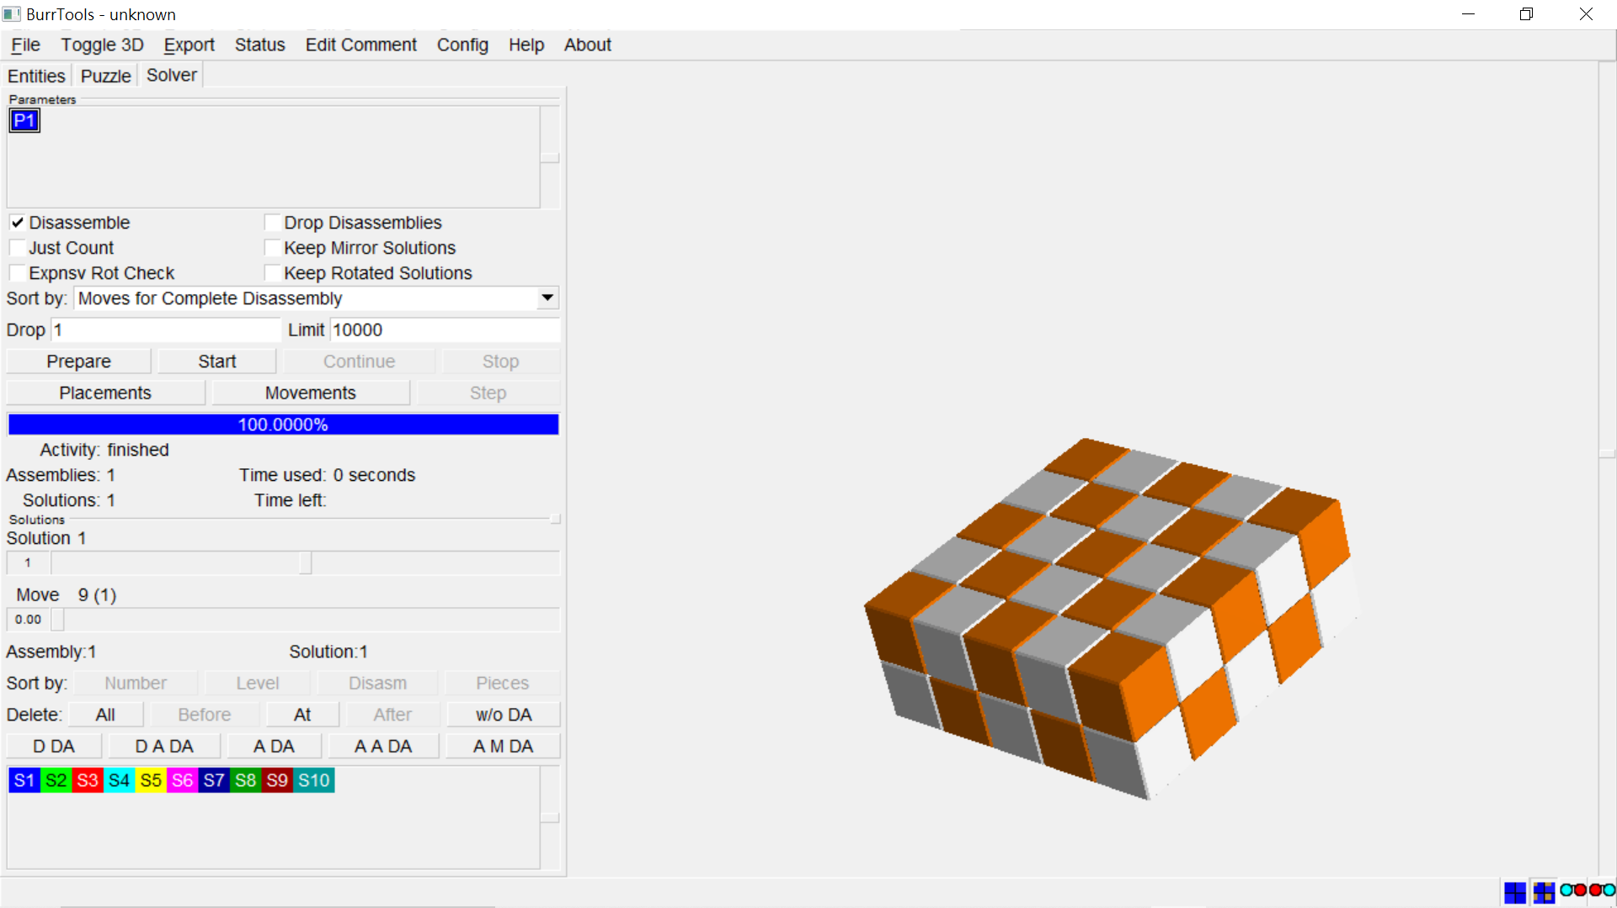
快問快答-burrtools告訴你
美國$人Stewart T. Coffin是$Mechanical Puzzle的世界級大師。下圖是他的第41號作品【不快樂的童年】，由10個空間中的五連芳構成，設計於1993年。請畫出無配色跟有配色的兩個版本，並求出他們分別有幾組解。

Slide 18
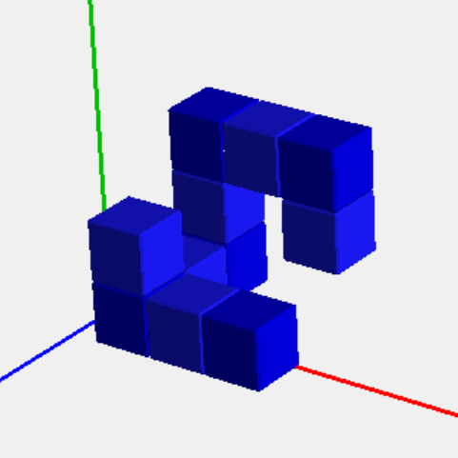
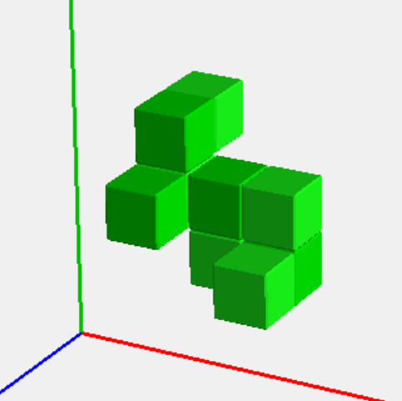
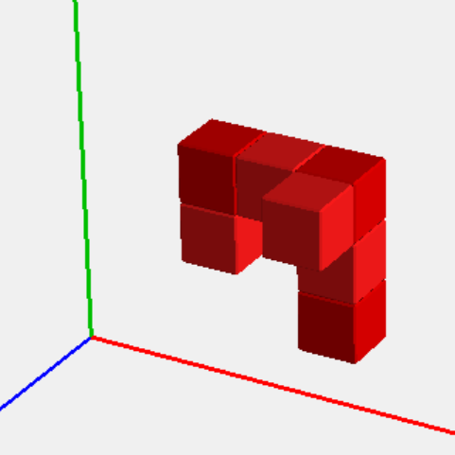
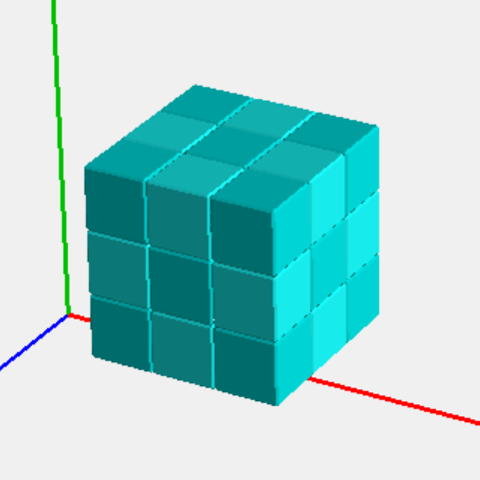
取自高雄女中林義強老師文章
多方塊組木類
Cube in Cage $333 by植松豐幸(11+9+7)$

Slide 19
取自高雄女中林義強老師文章
多方塊組木類
$TIC3^{3}b$by 田村英邦 Hidekuni Tamura,2006

Slide 20
取自高雄女中林義強老師文章
多方塊組木類
$Rotamove Cube$by Juha A.Levonen,2001

Slide 21
取自高雄女中林義強老師文章
多方塊組木類
$Staple Cube$by Oskar van Deventer,2002

Slide 22
取自高雄女中林義強老師文章
多方塊組木類

Slide 23
多方塊組木類
取自高雄女中林義強老師文章

Slide 24
多方塊組木類
取自高雄女中林義強老師文章

Slide 25
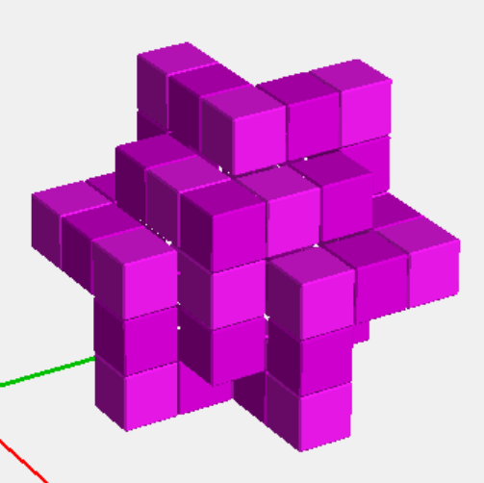
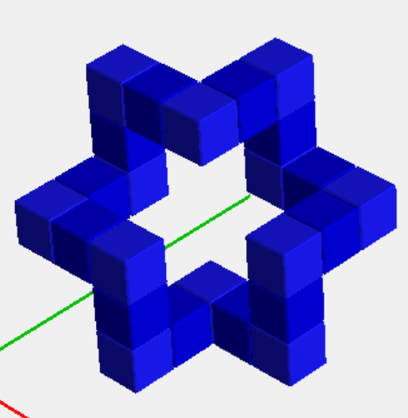
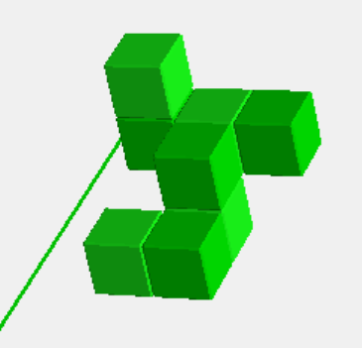
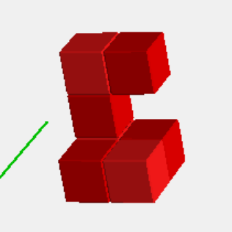
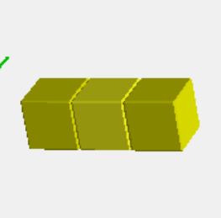
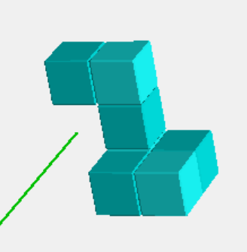
取自高雄女中林義強老師文章
方塊陷阱Cube Trap#2
零件有一個外框加上4片多方塊
由William Hu,2013(24+8+7+7+3)所設計

Slide 26
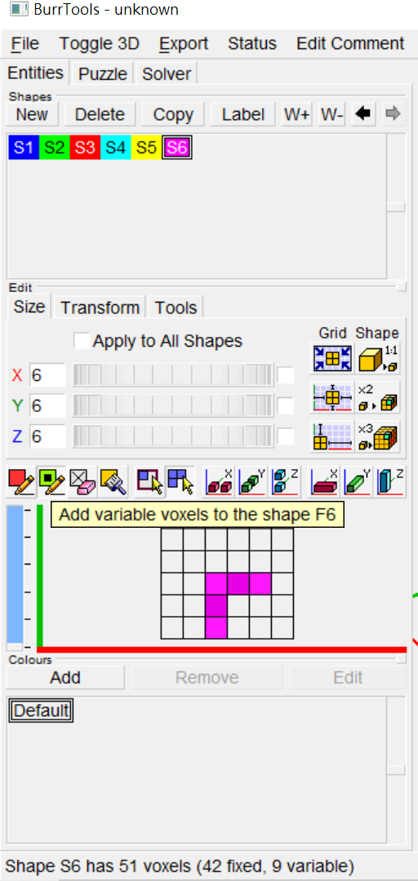
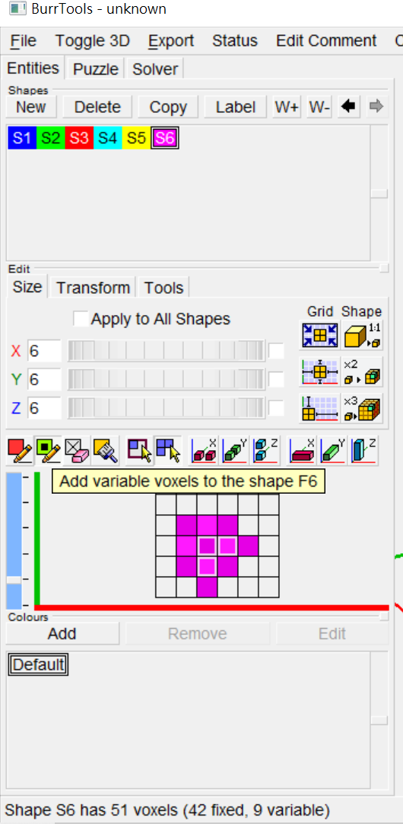
方塊陷阱Cube Trap#2

Slide 27
方塊陷阱Bizimu
零件有一個外框加上3片多方塊
由Yavuz Demirhan(24+12+6+5)所設計

Slide 28
鑽石板Rhombic Blocks
開新檔案後點選第二種空間格點系統Triangular Prism (三角柱)，然後按OK。

Slide 29
取自高雄女中林義強老師文章
鑽石板Rhombic Blocks
開新檔案後點選第二種空間格點系統Triangular Prism (三角柱)，然後按OK。

Slide 30
取自高雄女中林義強老師文章
鑽石板Rhombic Blocks
2
6
5
開新檔案後點選第二種空間格點系統Triangular Prism (三角柱)，然後按OK。

Slide 31
取自高雄女中林義強老師文章
雪花板Rhombic Blocks
雪花板Snowflake,STC#003,1970也是美國大師史都特Stewart Coffin的作品，由3片trihexes及7片tetrahexes組成，是一個不易玩到的巧板類益智玩具。
167

Slide 32
取自高雄女中林義強老師文章
雪花板Rhombic Blocks
雪花板Snowflake,STC#003,1970也是美國大師史都特Stewart Coffin的作品，由3片trihexes及7片tetrahexes組成，是一個不易玩到的巧板類益智玩具。

